Slide 1
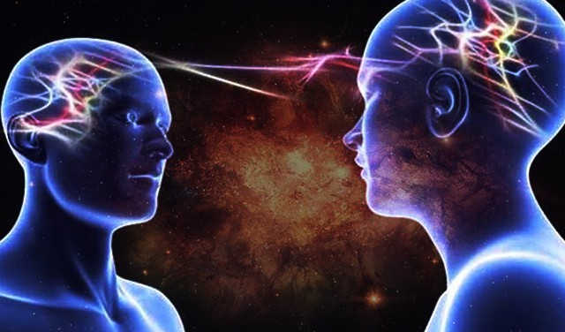
স্বাগতম

Slide 2
শিক্ষক পরিচিতি
মোঃ নাজমুল হুদা
বেতাগা ইউনাইটেড মডেল মাধ্যমিক বিদ্যালয়
hudanazmul76@gmail.com
Mobile: 01716570576
পাঠ পরিচিতি
বিজ্ঞান
শ্রেণি: ৭ম
অধ্যায়: প্রথম
পাঠ: ৩-৪

Slide 3
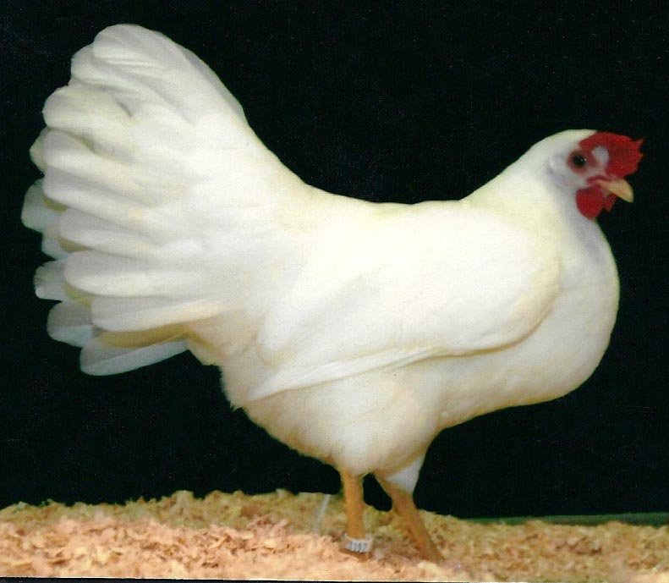
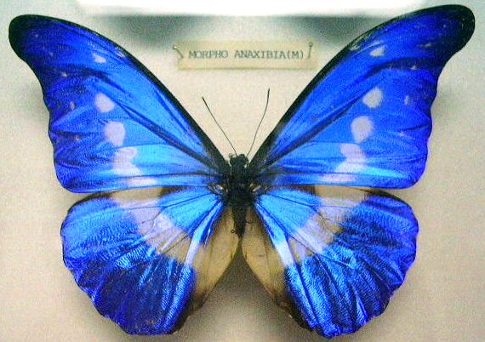
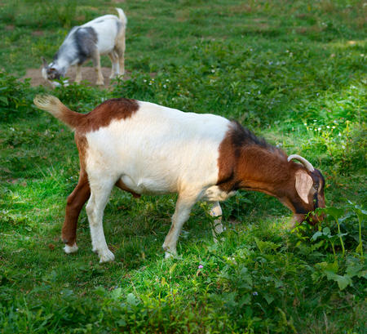
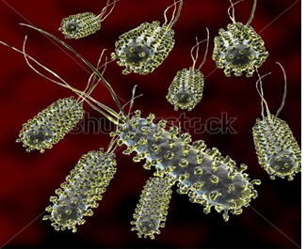
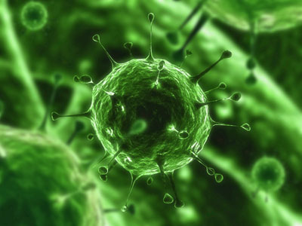
এদের খালি চোখে দেখা যায়।
যাদের খালি চোখে দেখা যায় না তাদের বলে...
এদের খালি চোখে দেখা যায় না।
Notes:
চিত্রগুলো দেখিয়ে প্রশ্নের মাধ্যমে আমরা পাঠ শিরোনাম বের করা যেতে পারে। খালি চোখে দেখা যায় না এমন আরও কিছু প্রানীর উদাহরণ দেওয়া যায়।
প্রশ্ন করা যায়, যাদের খালি চোখে দেখা যায় না তাদের বলে...

Slide 4
অনুজীব
(ভাইরাস ও ব্যাকটেরিয়া।)
পাঠ-৩, ৪
Notes:
এই স্লাইডটি শিরোনাম লেখাসহ পাঠ ঘোষণার জন্য রাখা হয়েছে।

Slide 5
শিখনফল
*ভাইরাস ও ব্যাকটেরিয়ার বৈশিষ্ট্য বর্ণনা করতে পারবে;
*বিভিন্ন প্রকার ব্যাকটেরিয়ার দ্বারা সৃষ্ট রোগের নাম উল্লেখ করতে পারবে;
*ভাইরাস ও ব্যাকটেরিয়ার উপকারী ও অপকারী ভূমিকা উল্লেখ করতে পারবে।

Slide 6
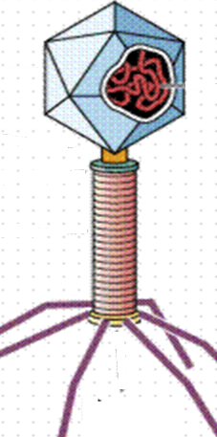
মাথা (প্রোটিন)
D N A
কলার/গলা
লেজ
স্পর্শক তন্তু
একটি ব্যাক্টেরিওফাজ ভাইরাস কণিকা
Notes:
চিত্রের ছবিটি সম্পর্কে বিস্তারিত আলোচনা করা যায়।যা থেকে প্রথম শিখনফল অর্জন করা সম্ভব হতে পারে।

Slide 7
আকার ও বৈশিষ্ট্যঃ
ভাইরাস গোলাকার,দণ্ডাকার, ব্যাঙাচির ন্যায়, পাউরুটির ন্যায় হতে পারে।
এদের দেহে কোষ প্রাচীর, প্লাজমালেমা,নিউক্লিয়াস,সাইটোপ্লাজম
কিছুই নেই।
Notes:
আকার ও বৈশিষ্ট্য সম্পর্কে শিক্ষার্থীদের নিকট প্রশ্ন করে জেনে নেওয়ার চেষ্টা করা যেতে পারে। সম্ভাব্য উত্তর পাওয়ার পর উত্তরগুলো মিলিয়ে নেওয়ার কথা বলা যেতে পারে।

Slide 8
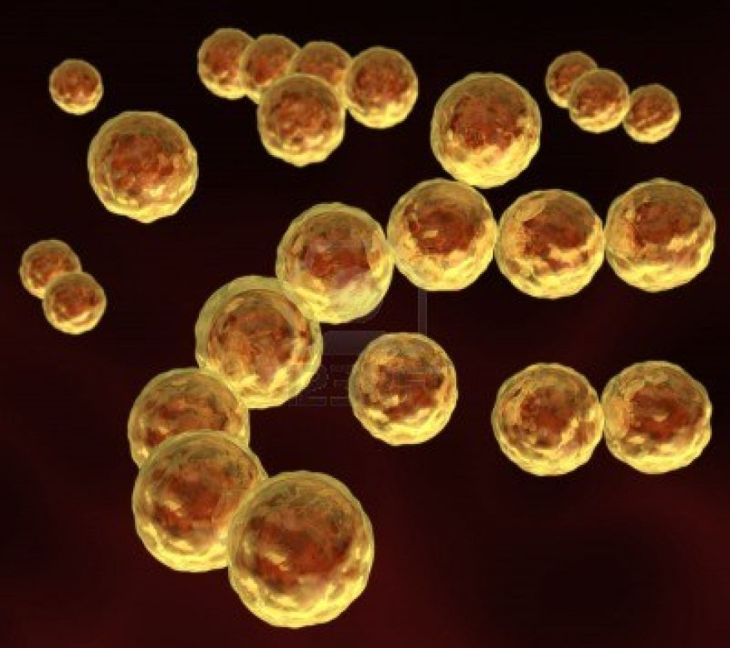
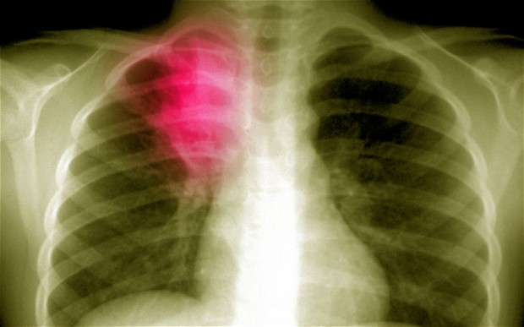
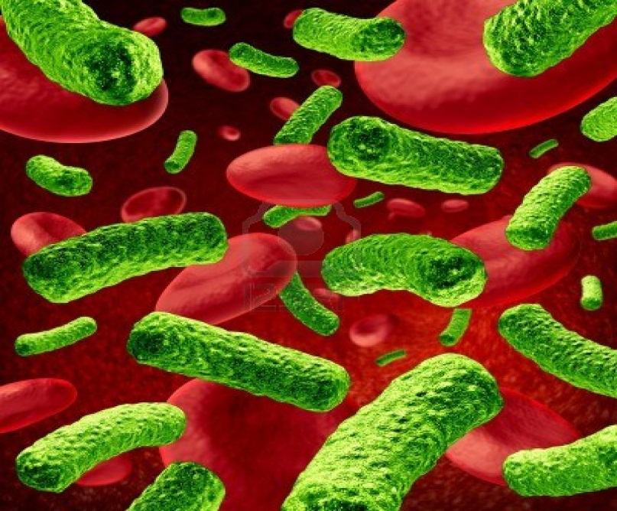
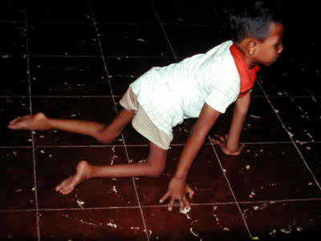
কক্কাসঃ এরা নিউমোনিয়া
রোগ সৃষ্টি- কারী ব্যাকটেরিয়া।
ব্যাসিলাসঃ ধনুষ্টংকার,রক্ত আমাশয়, ইত্যাদি রোগ এরা সৃষ্টি করে।
Notes:
এই স্লাইড থেকে দ্বিতীয় শিখনফল অর্জনের উদ্দেশ্যে ধারাবাহিকভাবে উপস্থাপনের চেষ্টা করা হয়েছে।

Slide 9
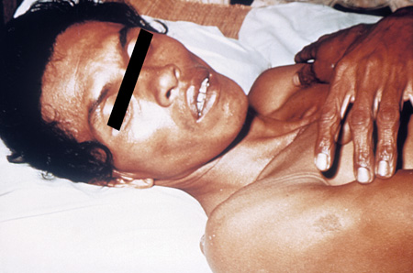
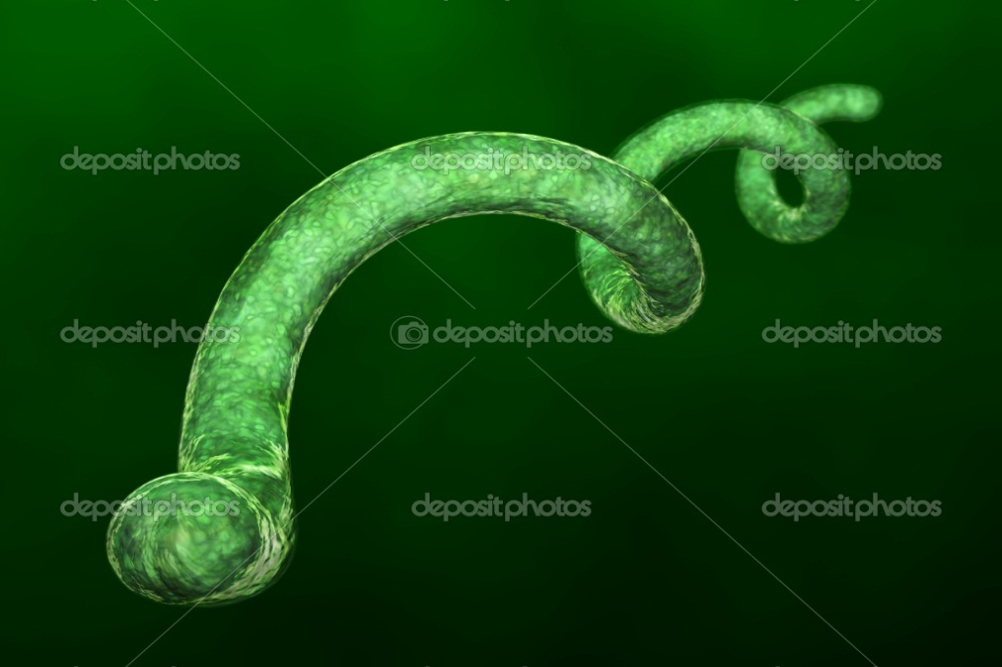
কমাঃ মানুষের
কলেরা রোগ
সৃষ্টিকারী ব্যাকটেরিয়া
এ ধরনের।
স্পাইরিলামঃ এ ধরনের ব্যাকটেরিয়ার আকৃতি প্যাঁচানো।
Notes:
এই স্লাইড থেকে দ্বিতীয় শিখনফল অর্জনের উদ্দেশ্যে ধারাবাহিকভাবে উপস্থাপন অব্যাহত রাখা হয়েছে।

Slide 10
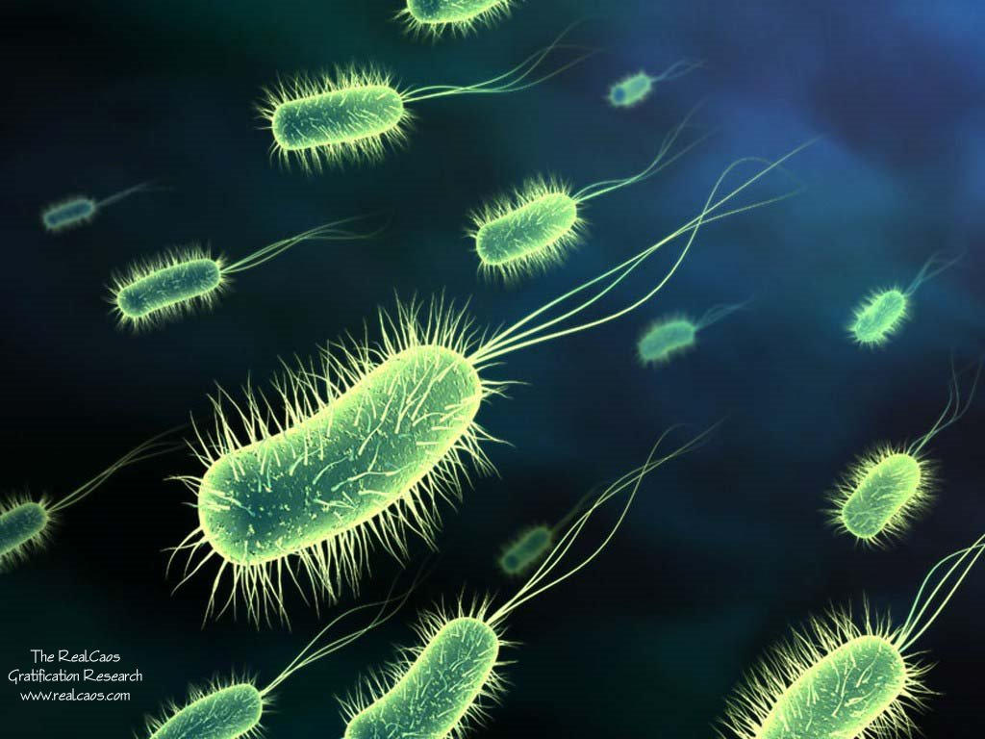
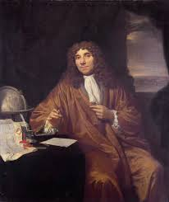
কক্কাস
ব্যাসিলাস
ব্যাকটেরিয়া
কমা
স্পাইরিলাম
অ্যান্টনি ফণ লিউয়েন হুক।
Notes:
এই স্লাইডে ব্যাকটেরিয়ার প্রকারভেদ দেখানোর চেষ্টা করা হয়েছে। অ্যান্টনি ফণ লিউয়েন হুক সর্বপ্রথম ব্যাকটেরিয়া দেখতে পান। ব্যাকটেরিয়া দন্ডাকার,কমাকার,গোলাকার প্যাঁচানো ইত্যাদি নানা ধরণের হতে পারে।

Slide 11
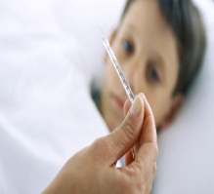
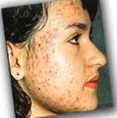
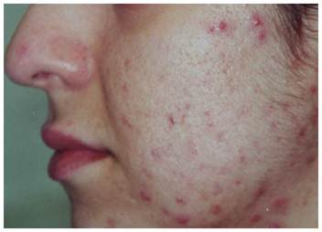
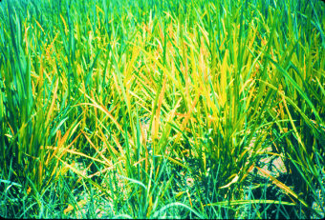
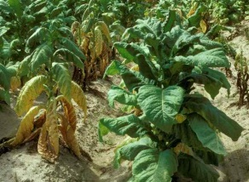
অপকারিতা
এরা মানবদেহে
সর্দি
ইনফ্লুয়েঞ্জা
বসন্ত
হাম
ইত্যাদি রোগ সৃষ্টি করে।
ধানের
ভাইরাসের কারণে হয়।
টুংরোরোগ
তামাকের মোজায়েক রোগ
Notes:
প্রথমে প্রশ্ন করে জেনে নেওয়া যেতে পারে ভাইরাস আমদের বা ফসলের কী কী ক্ষতি করতে পারে? পরবর্তীতে স্লাইডটি প্রদর্শন করা যেতে পারে।

Slide 12
একক কাজ
ভাইরাস কী কী আকারের হয়ে থাকে?
ব্যাকটেরিয়ার দেহে কী কী নেই?
ভাইরাস মানবদেহে কী কী রোগ সৃষ্টি করে?
Notes:
একক কাজ হিসেবে উপরের প্রশ্নগুলো করা যেতে পারে।

Slide 13
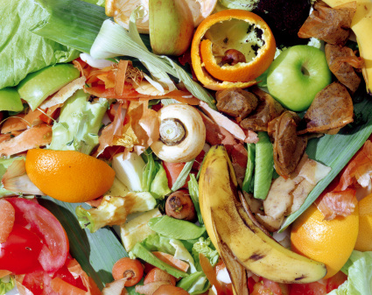
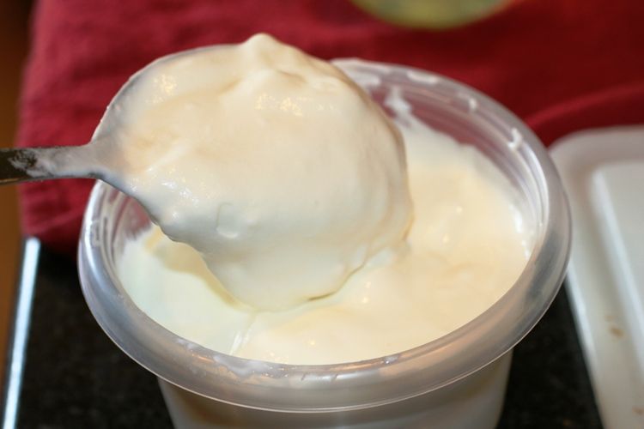
তৈরি করতে।
আঁশ ছড়াতে
উপকারিতাঃ
পঁচাতে
দই তৈরিতে
Notes:
ব্যাকটেরি্যার আরো কিছু উপকারিতার কথা এখানে আলোচনা করা যায়। যেমন- মাটির উর্বরতা বাড়াতে,মৃতজীবদেহ পঁচাতে। শিক্ষার্থীদের প্রশ্ন করেও কিছু উপকারের কথা বের করে আনা যেতে পারে।

Slide 14
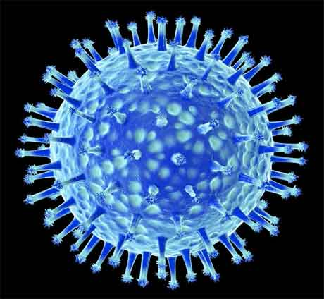
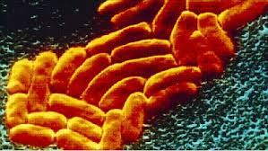
দলগত কাজ
সময়ঃ ৩ মিনিট
চিত্র-১
চিত্র-২
চিত্র-১ ও চিত্র-২ এর মধ্যে তুলনামূলক আলোচনা কর।
Notes:
শিক্ষার্থীদের তৃতীয় শিখনফল অর্জিত হলো কি-না তা যাচাই করার চেষ্টা করা হয়েছে। বিভিন্ন স্তরের শিক্ষার্থীদেরকে ২ জনের দলে ভাগ করে নেওয়া যেতে পারে।
পূর্বে যাদের নিয়ে জোড়ায় কাজ করা হয়ে থাকলে জোড়া পরিবর্তন করে কাজ দেওয়াই সমীচীন।

Slide 15
মূল্যায়ন
ভাইরাসের দেহকে অকোষীয় কেন বলা হয়?
কোষ প্রাচীর,প্লাজমালেমা,নিউক্লিয়াস,সাইটোপ্লাজম
নেই বলে।
ভাইরাসের দেহ কী কী নিয়ে গঠিত?
প্রোটিন আবরণ ও নিউক্লিক এসিড নিয়ে গঠিত।
ব্যাসিলাস ভাইরাস মানব দেহে কী কী রোগ সৃষ্টি করে?
ধনুষ্টংকার , রক্ত আমাশয় ইত্যাদি।
মানুষের কলেরা রোগের জন্য কোন ব্যাকটেরিয়া দায়ী?
কমা।
Notes:
আজকের পাঠটি মূল্যায়ন করার উদ্দেশ্যে স্লাইডে প্রদর্শিত প্রশ্নগুলি বা চিত্র প্রদর্শনের মাধ্যমেও বা অন্য কোন প্রশ্নের মাধ্যমে কাজটি করা যেতে পারে।
উত্তরগুলো ব্লাকবোর্ডে লিখে দেওয়া যেতে পারে।

Slide 16
গুরুত্বপূর্ণ শব্দ
নিউক্লিক এসিড
প্রোটোজোয়া
স্পর্শক তন্তু
টুংরো
মোজায়েক

Slide 17
ধন্যবাদ

